Slide 1
Microsoft Fabric Platform Enablement Program – HSØ
Workshop 3: Bruk Apache Spark i Microsoft Fabric
Dette seminar‑opplegget tar utgangspunkt i Microsoft Learn sin DP‑600T00 kursplan

Slide 2
Hva er Apache Spark?
Open source rammeverk for storskala databehandling
Bruker distribuert prosessering (“divide and conquer”)
Støtter flere språk:
PySpark (mest brukt)
SQL
Scala
Brukes til:
Data ingest
Transformasjon
Analyse

Slide 3
Spark i Microsoft Fabric
Integrert i Fabric-plattformen
Jobber direkte med data i OneLake
Enklere samarbeid mellom roller:
Data engineers
Data analysts
Data scientists
Ingen behov for separate plattformer

Slide 4
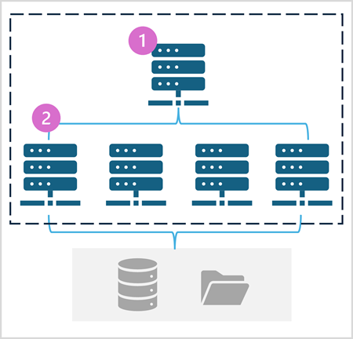
Spark Pools
Samling av compute-noder
To typer noder:
Head node (driver) – styrer jobben
Worker nodes (executors) – utfører prosessering
Fabric tilbyr:
Starter pool (klar til bruk)
Custom pools (tilpasset behov)

Slide 5
Konfigurasjon av Spark Pools
Node type (memory optimized anbefales)
Autoscale (automatisk skalering)
Dynamic allocation (optimal ressursbruk)
Kan settes som default per workspace

Slide 6
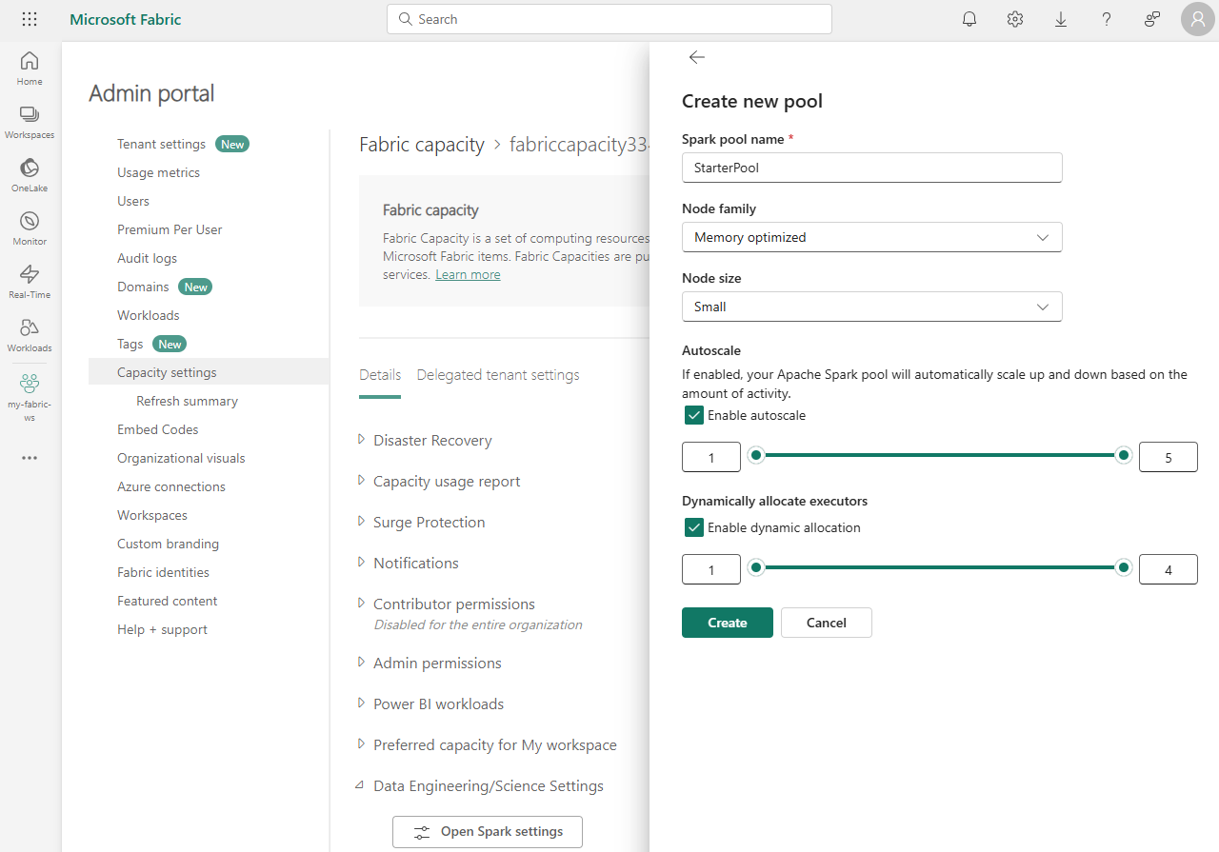
Kilde: Microsoft Learn – DP‑600T00: Microsoft Fabric Analytics Engineer

Slide 7
Runtimes og Environments
Runtime = versjon av Spark, Python, Delta Lake
Environment = konfigurasjon av:
Biblioteker (PyPI, custom)
Runtime
Spark settings
Mulig å ha flere miljøer for ulike behov

Slide 8
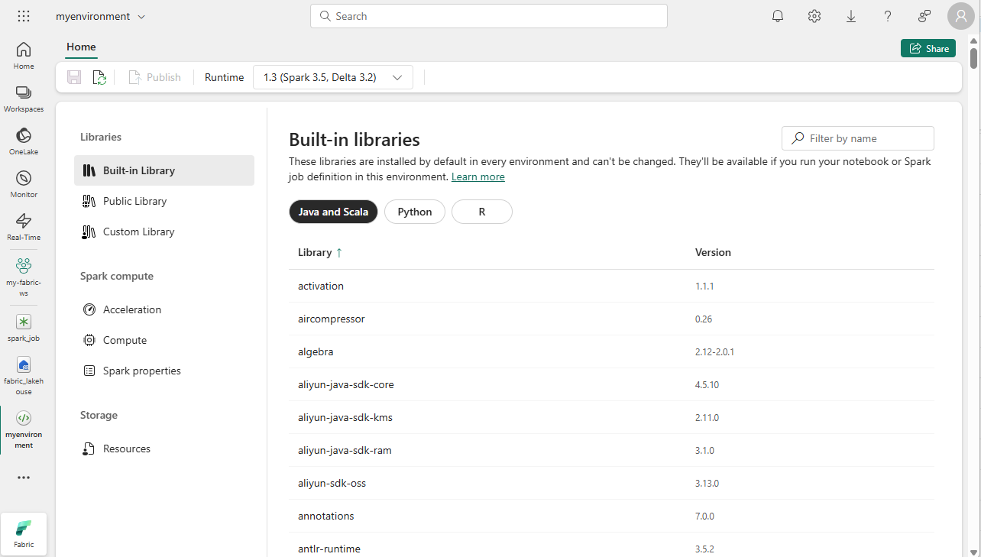
Kilde: Microsoft Learn – DP‑600T00: Microsoft Fabric Analytics Engineer

Slide 9
Ekstra optimaliseringer
Native execution engine → bedre ytelse
High concurrency mode → flere brukere samtidig
MLflow logging → automatisk logging av ML-modeller

Slide 10
Hvordan kjøre Spark kode
Notebooks
Interaktiv analyse
Kombinerer kode, tekst og visualisering
Spark job definition
Automatiserte prosesser
Kan kjøres på schedule

Slide 11
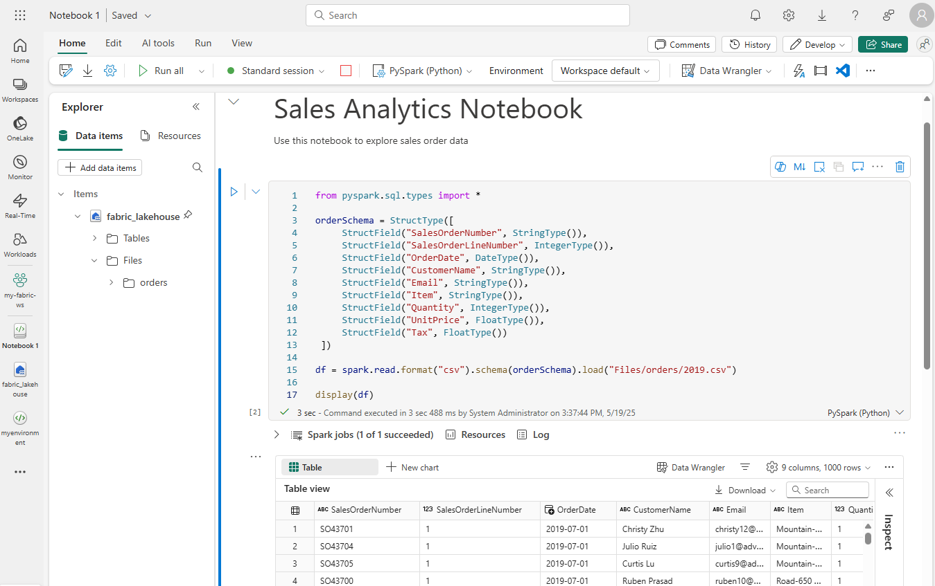
Kilde: Microsoft Learn – DP‑600T00: Microsoft Fabric Analytics Engineer

Slide 12
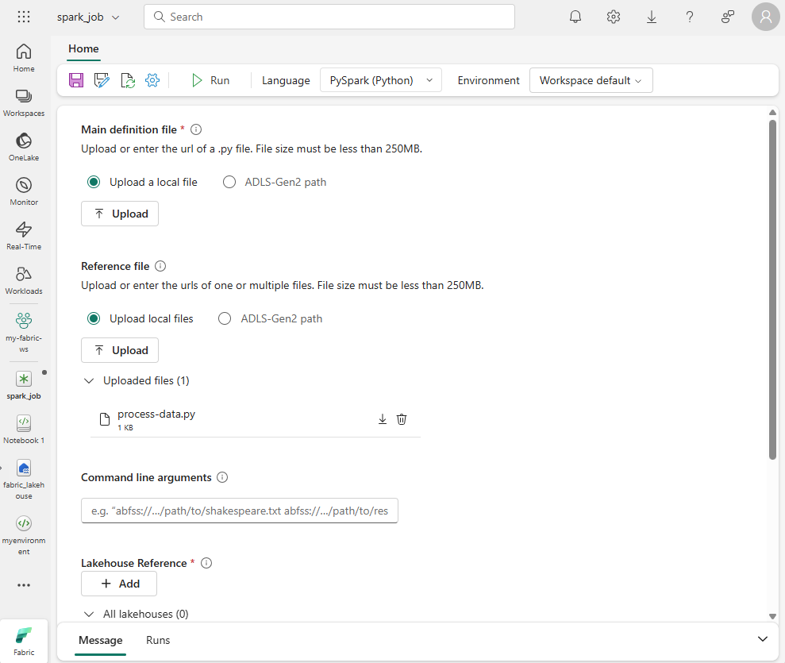
Kilde: Microsoft Learn – DP‑600T00: Microsoft Fabric Analytics Engineer

Slide 13
Dataframes i Spark
Standard datastruktur for strukturert data
Ligner på Pandas, men distribuert
Brukes til:
Filtrering
Aggregering
Transformasjon

Slide 14
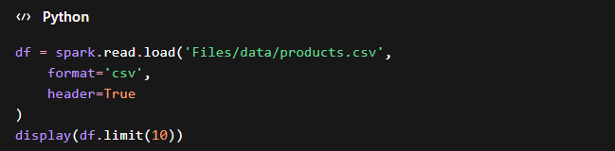
Lese data (PySpark)
Leser data fra lakehouse
Automatisk schema inference

Slide 15

Transformere data
Velge kolonner
Filtrere data
Gruppere og aggregere
Eksempel:

Slide 16

Lagre data
Lagres ofte som Parquet (effektivt format)
Kan partisjoneres for bedre ytelse

Slide 17
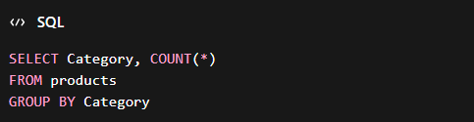
Spark SQL
Bruk SQL direkte på data
Opprette tabeller og views
Kombinerer SQL + Spark kraft

Slide 18
Visualisering i Notebook
Innebygde grafer i Fabric
Eller bruk Python-biblioteker (f.eks. Matplotlib)
Gjør analyse mer forståelig
Perfekt for eksplorativ analyse

Slide 19
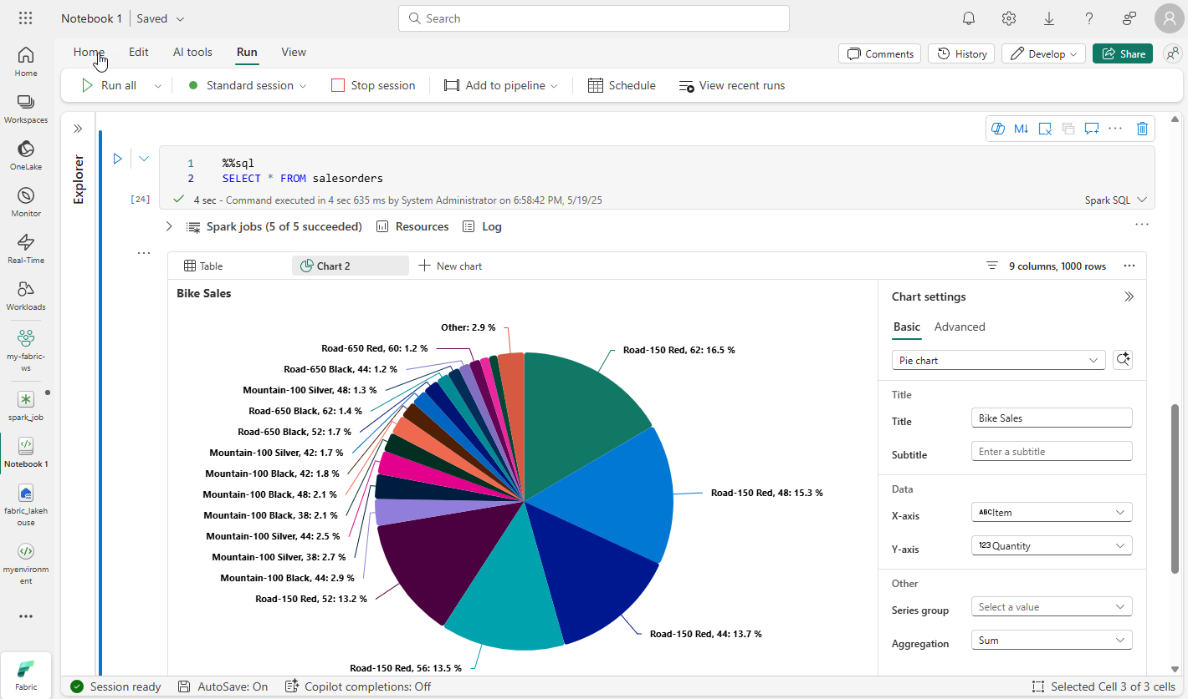
Kilde: Microsoft Learn – DP‑600T00: Microsoft Fabric Analytics Engineer

Slide 20
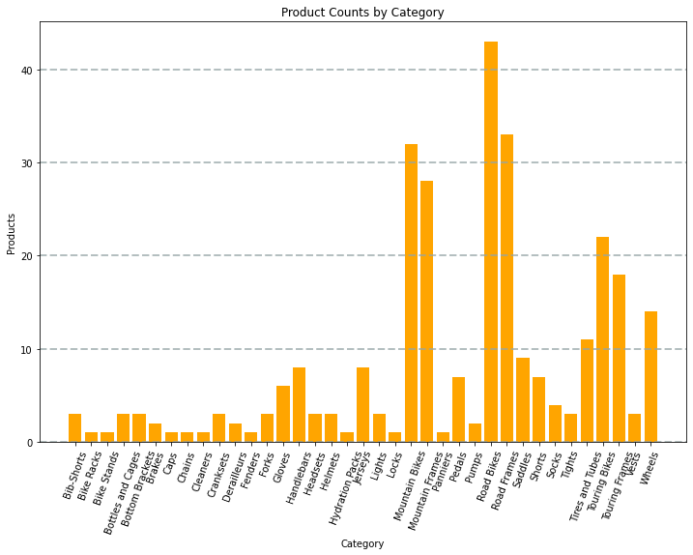
Kilde: Microsoft Learn – DP‑600T00: Microsoft Fabric Analytics Engineer

Slide 21
Oppsummering
Spark gir skalerbar databehandling
Integrert i Microsoft Fabric
Støtter både kode og SQL
Viktige konsepter:
Spark pools
Dataframes
Notebooks
Lakehouse

Slide 22
Øvelse – Analyze data with Apache Spark
microsoft-fabric-platform-enablement-hso/exercises/02-Analyze-data-with-Apache-Spark.md at main · masahraei/microsoft-fabric-platform-enablement-hso

